Slide 1
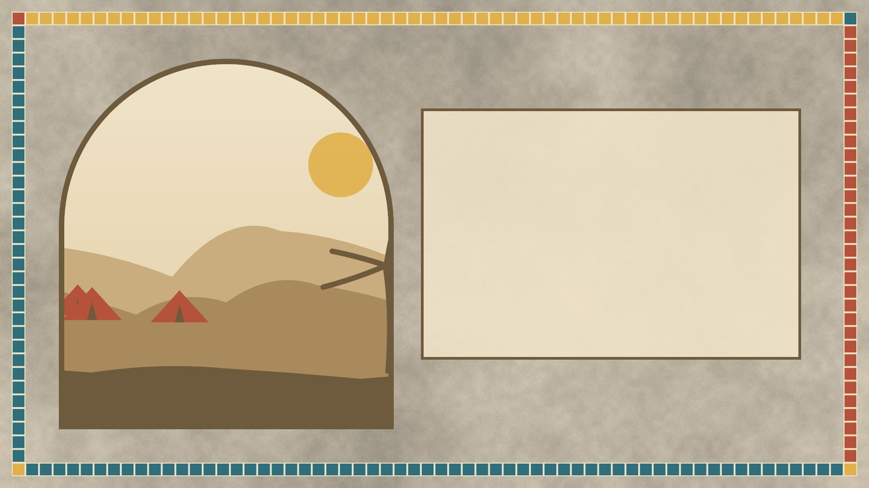
שמות ל״ב
חטא העגל
שאלון 1261 · שמות

Slide 2
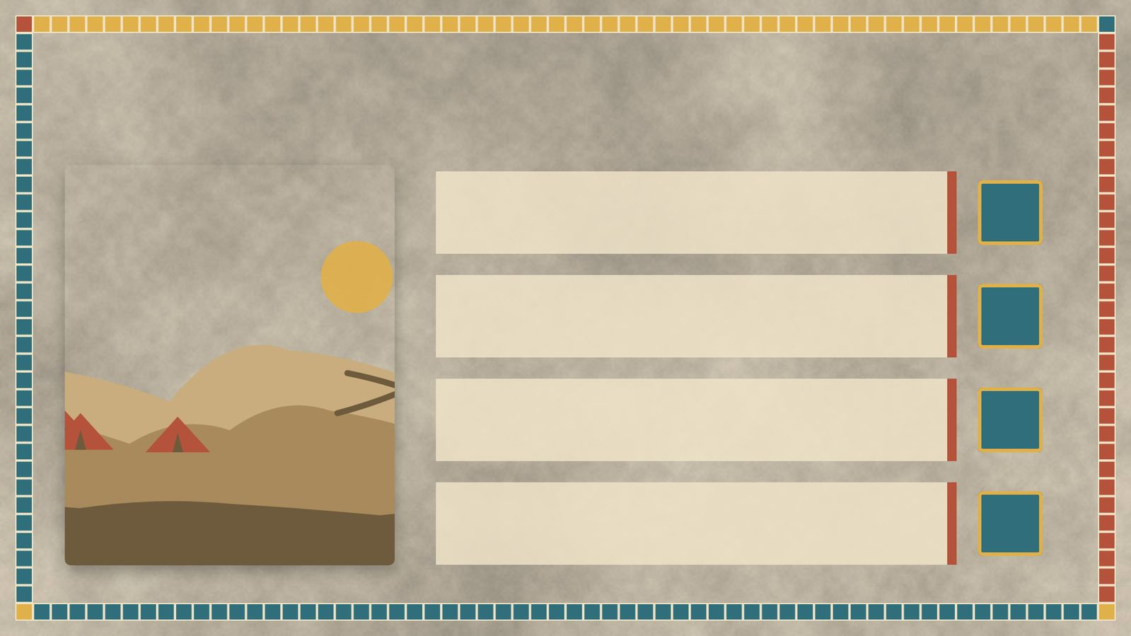
פתיחה
מטרות השיעור
נכיר את הסיפור «חטא העגל» (שמות ל״ב) ואת הדמויות בו
1
נבחן כיצד הסיפור מבטא את התמה «שמות»
2
נקרא פסוקי מפתח ונעמיק בפירוש רש"י ורמב"ן
3
נתרגל שאלה בסגנון הבגרות ונבדוק את התשובות
4
2

Slide 3
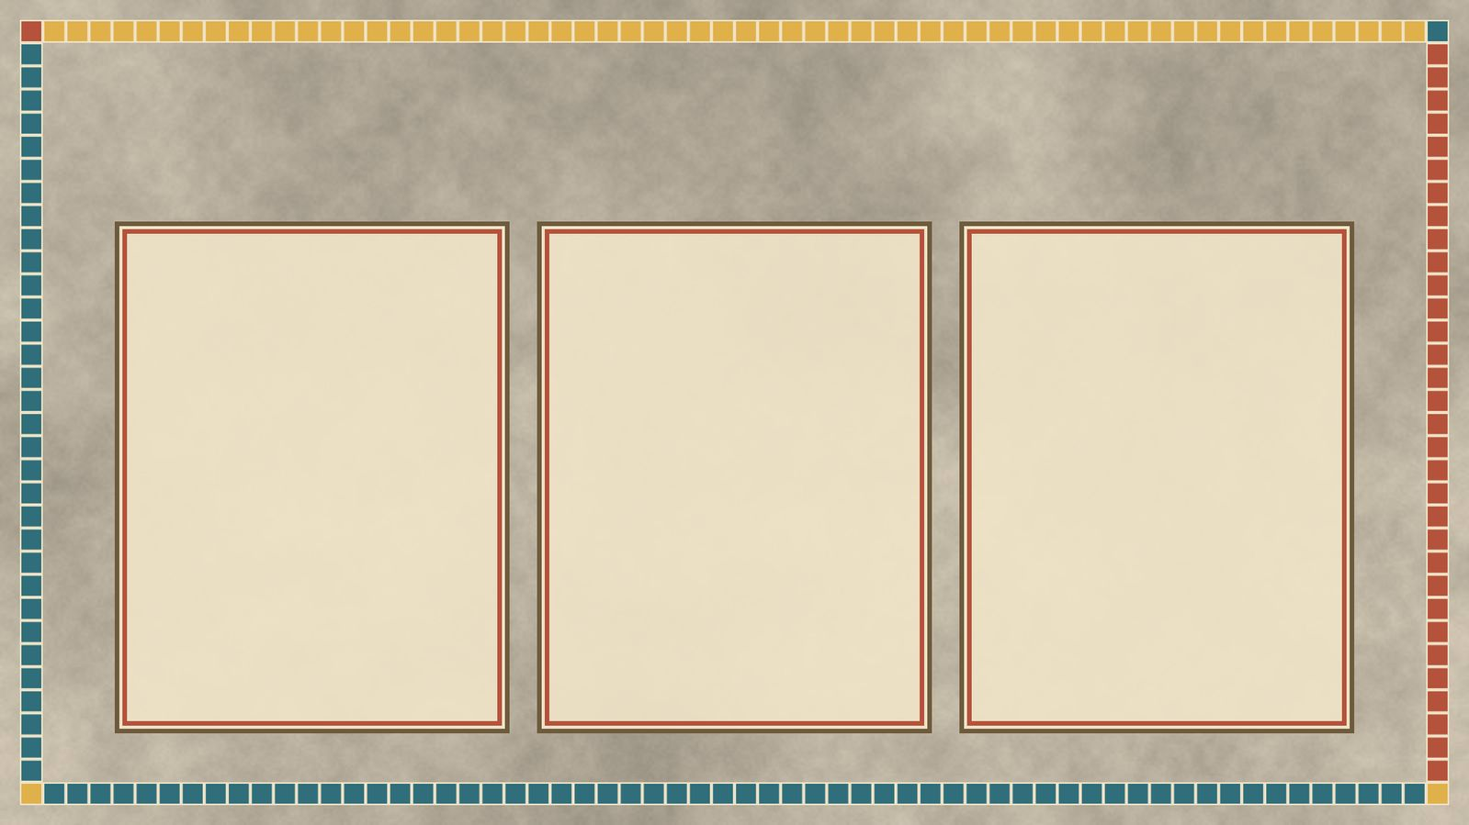
רקע
הדמויות בסיפור
יהושע
אהרן
משה
יהושע שומע קול העם ואומר ״קול מלחמה במחנה״, ומשה עונה שאין זה קול ניצחון או חולשה אלא ״קול…
אהרן אומר להם להוריד את נזמי הזהב ולהביא אליו.
האל פונה למשה: ״לך רד כי שחת עמך אשר העלית מארץ מצרים״.
3

Slide 4
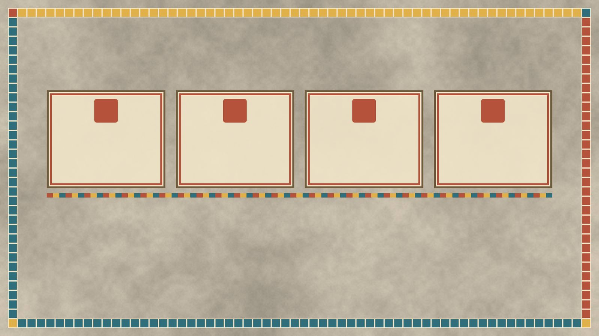
רקע
רצף האירועים
4
3
2
1
משה שובר את הלוחות, שורף את העגל, והלוויים הורגים בחוטאים.
ה׳ מתכוון להשמיד את העם, ומשה מתפלל עליהם.
אהרן עושה עגל זהב, והעם: ״אלה אלוהיך ישראל״.
משה מתעכב בהר והעם דורש מאהרן ״קום עשה לנו אלוהים״.
4

Slide 5
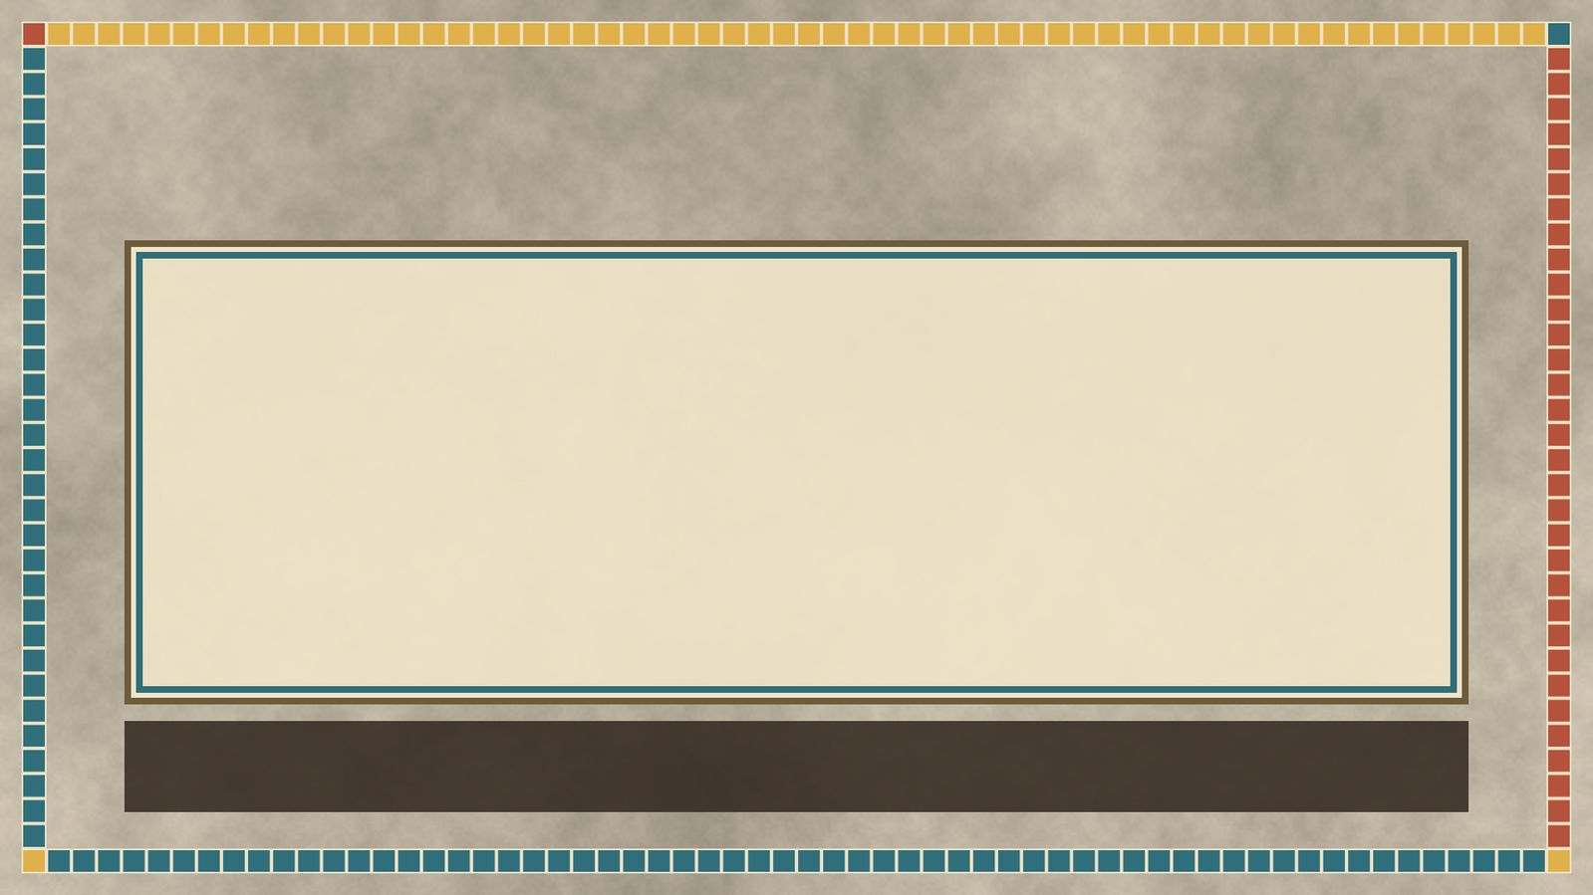
קוראים בפסוקים · 1/4
שמות ל"ב, ד'
וַיִּקַּח מִיָּדָם וַיָּצַר אֹתוֹ בַּחֶרֶט וַיַּעֲשֵׂהוּ עֵגֶל מַסֵּכָה וַיֹּאמְרוּ אֵלֶּה אֱלֹהֶיךָ יִשְׂרָאֵל אֲשֶׁר הֶעֱלוּךָ מֵאֶרֶץ מִצְרָיִם
משה עולה אל ההר ללמוד את החוקים, והעם יודע שהוא יעלה ארבעים יום.
5

Slide 6
קוראים בפסוקים · 2/4
שמות ל"ב, ז'
וַיְדַבֵּר ה' אֶל־מֹשֶׁה לֶךְ־רֵד כִּי שִׁחֵת עַמְּךָ אֲשֶׁר הֶעֱלֵיתָ מֵאֶרֶץ מִצְרָיִם
האל פונה למשה: ״לך רד כי שחת עמך אשר העלית מארץ מצרים״.
6

Slide 7
קוראים בפסוקים · 3/4
שמות ל"ב, ט"ו
וַיִּפֶן וַיֵּרֶד מֹשֶׁה מִן־הָהָר וּשְׁנֵי לֻחֹת הָעֵדֻת בְּיָדוֹ לֻחֹת כְּתֻבִים מִשְּׁנֵי עֶבְרֵיהֶם מִזֶּה וּמִזֶּה הֵם כְּתֻבִים
משה יורד ובידו שני לוחות העדות, כתבים משני עבריהם...
7

Slide 8
קוראים בפסוקים · 4/4
שמות ל"ב, כ"ה
וַיַּרְא מֹשֶׁה אֶת־הָעָם כִּי פָרֻעַ הוּא כִּי־פְרָעֹה אַהֲרֹן לְשִׁמְצָה בְּקָמֵיהֶם
משה רואה שהעם פרוע ועומד בשער המחנה: ״מי לה׳ אלי״.
8

Slide 9
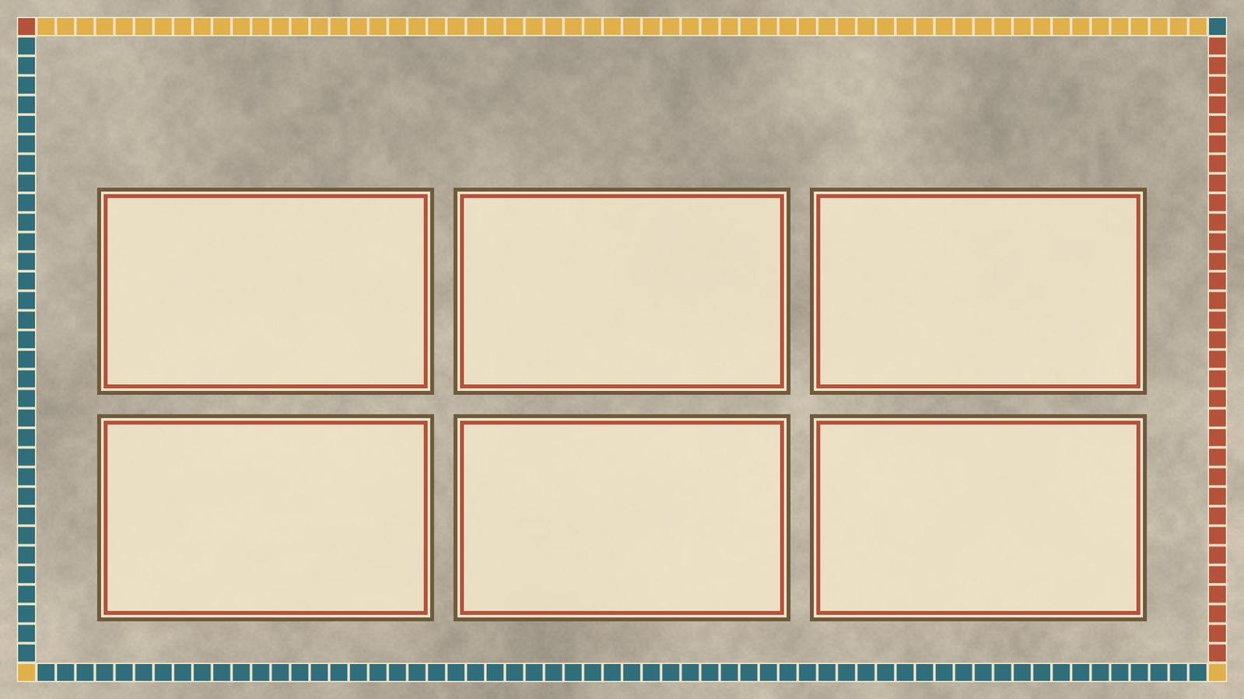
מילים ומושגים
ביאורי מילים
אתה והעם
וידבר
מסכה
כָּאן לֹא נֶאֱמַר וְעַמְּךָ.
לְשׁוֹן קֹשִׁי הוּא, כְּמוֹ וַיְדַבֵּר אִתָּם קָשׁוֹת (בראשית מ"ב).
לְשׁוֹן מַתֶּכֶת; דָּ"אַ קכ"ה קַנְטְרִין זָהָב הָיוּ בוֹ כְּגִימַטְרִיָּא שֶׁל מַסֵּכָה (שם).
לשמצה בקמיהם
פרע
משני עבריהם
לִהְיוֹת לָהֶם הַדָּבָר הַזֶּה לִגְנוּת בְּפִי כָּל הַקָּמִים עֲלֵיהֶם.
מְגֻלֶּה; נִתְגַּלָּה שִׁמְצוֹ וּקְלוֹנוֹ, כְּמוֹ וּפָרַע אֶת רֹאשׁ הָאִשָּׁה (במדבר ה').
הָיוּ הָאוֹתִיּוֹת נִקְרָאוֹת, וּמַעֲשֵׂה נִסִּים הוּא (שבת ק"ד).
9

Slide 10
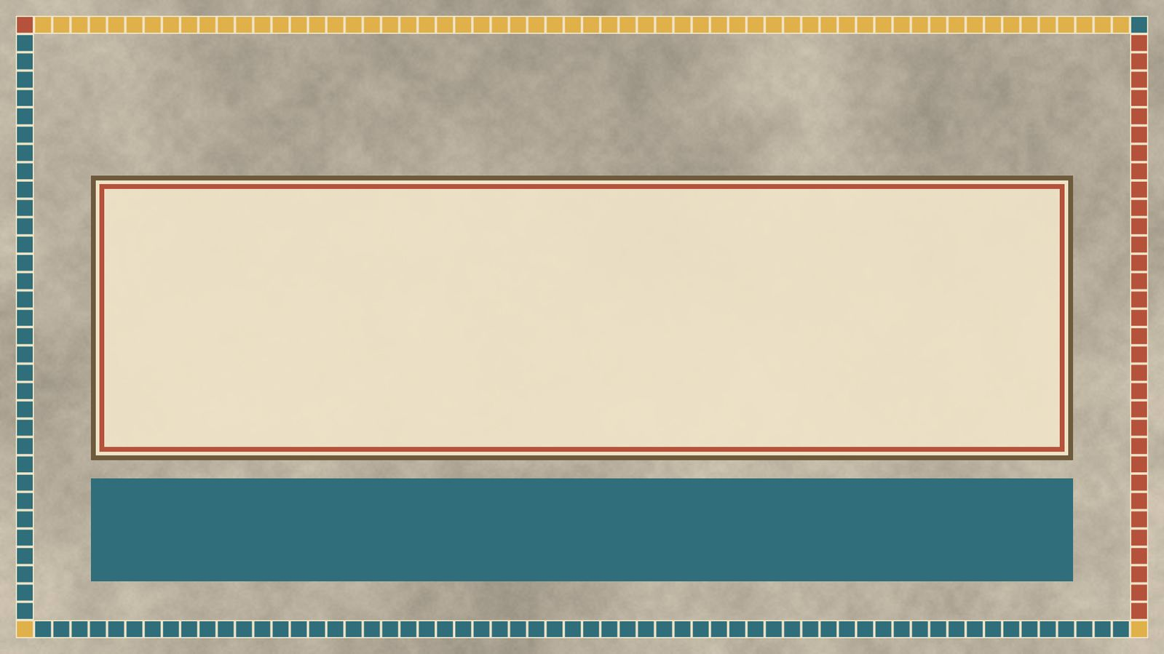
פרשנים
רש"י
רש"י על שמות ל"ב, ד'
אלה אלהיך. וְלֹא נֶאֱמַר אֵלֶּה אֱלֹהֵינוּ, מִכָּאן שֶׁעֵרֶב רַב שֶׁעָלוּ מִמִּצְרַיִם הֵם שֶׁנִּקְהֲלוּ עַל אַהֲרֹן וְהֵם שֶׁעֲשָׂאוּהוּ, וְאַחַר כָּךְ הִטְעוּ אֶת יִשְׂרָאֵל אַחֲרָיו (שם):
מה מסביר רש"י על «אלה אלהיך»? הסבירו בלשונכם.
10

Slide 11
פרשנים
רמב"ן
רמב"ן על שמות ל"ב, ז'
כִּי שִׁחֵת עַמְּךָ אָמַר הַשֵּׁם לְמֹשֶׁה כִּי עָשׂוּ שְׁתַּיִם רָעוֹת, הָאַחַת, כִּי שִׁחֵת עַמְּךָ, וְעִנְיַן הַהַשְׁחָתָה הֲרִיסַת בִּנְיָן, כְּעִנְיָן שֶׁנֶּאֱמַר "וְאִישׁ כְּלִי מַשְׁחֵתוֹ בְּיָדוֹ" (יחזקאל ט א), "הִנְנִי אֵלֶיךָ הַר הַמַּשְׁחִית" (ירמיה ...
מה מוסיף פירושו של רמב"ן להבנת הפסוק? בססו את תשובתכם על הציטוט.
11

Slide 12
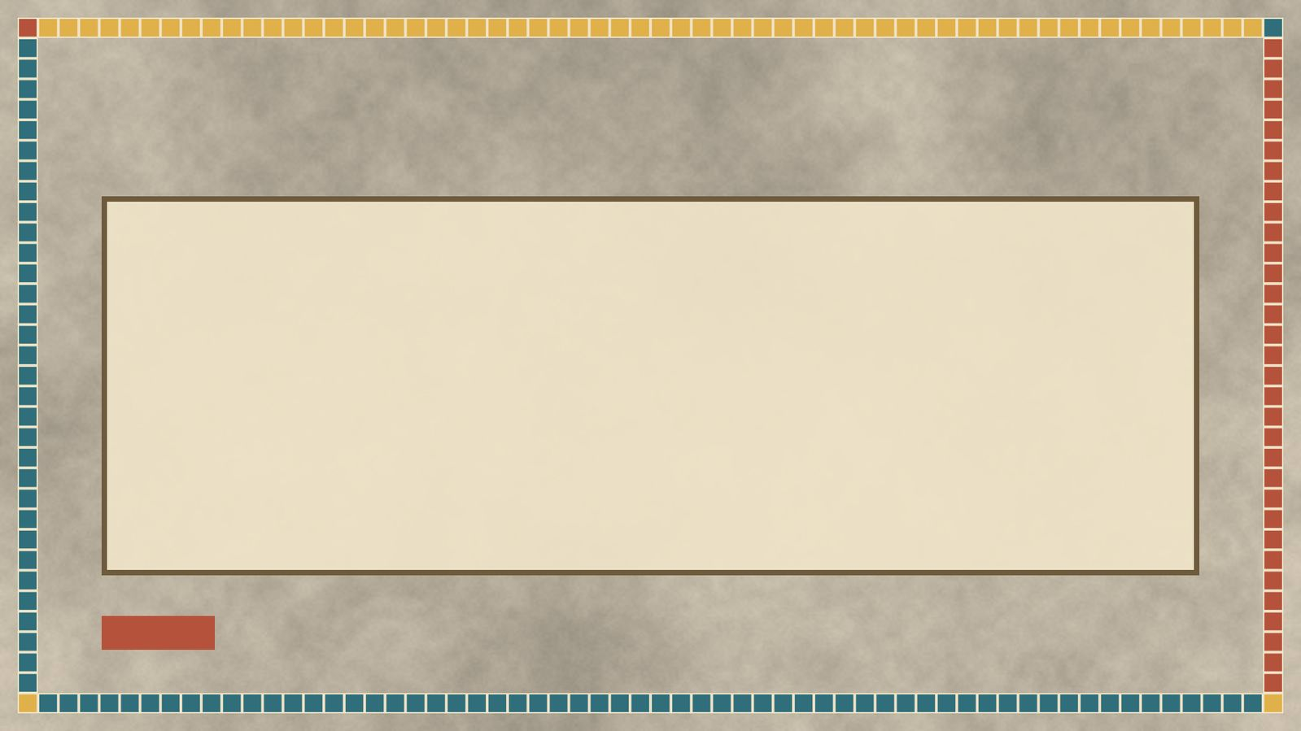
שאלות הבנה ופרשנות · 1/3
שאלה 1
קראו פסוקים א׳–ו׳ («העגל»). מה מתואר בקטע? הביאו ראיה מן הכתוב.
8 נקודות
12

Slide 13
שאלות הבנה ופרשנות · 2/3
שאלה 2
קראו פסוקים ט״ו–כ״ד («משה יורד»). מה מתואר בקטע? הביאו ראיה מן הכתוב.
8 נקודות
13

Slide 14
שאלות הבנה ופרשנות · 3/3
שאלה 3
קראו פסוקים כ״ה–ל״ה («העונש והכפרה»). מה מתואר בקטע? הביאו ראיה מן הכתוב.
8 נקודות
14

Slide 15
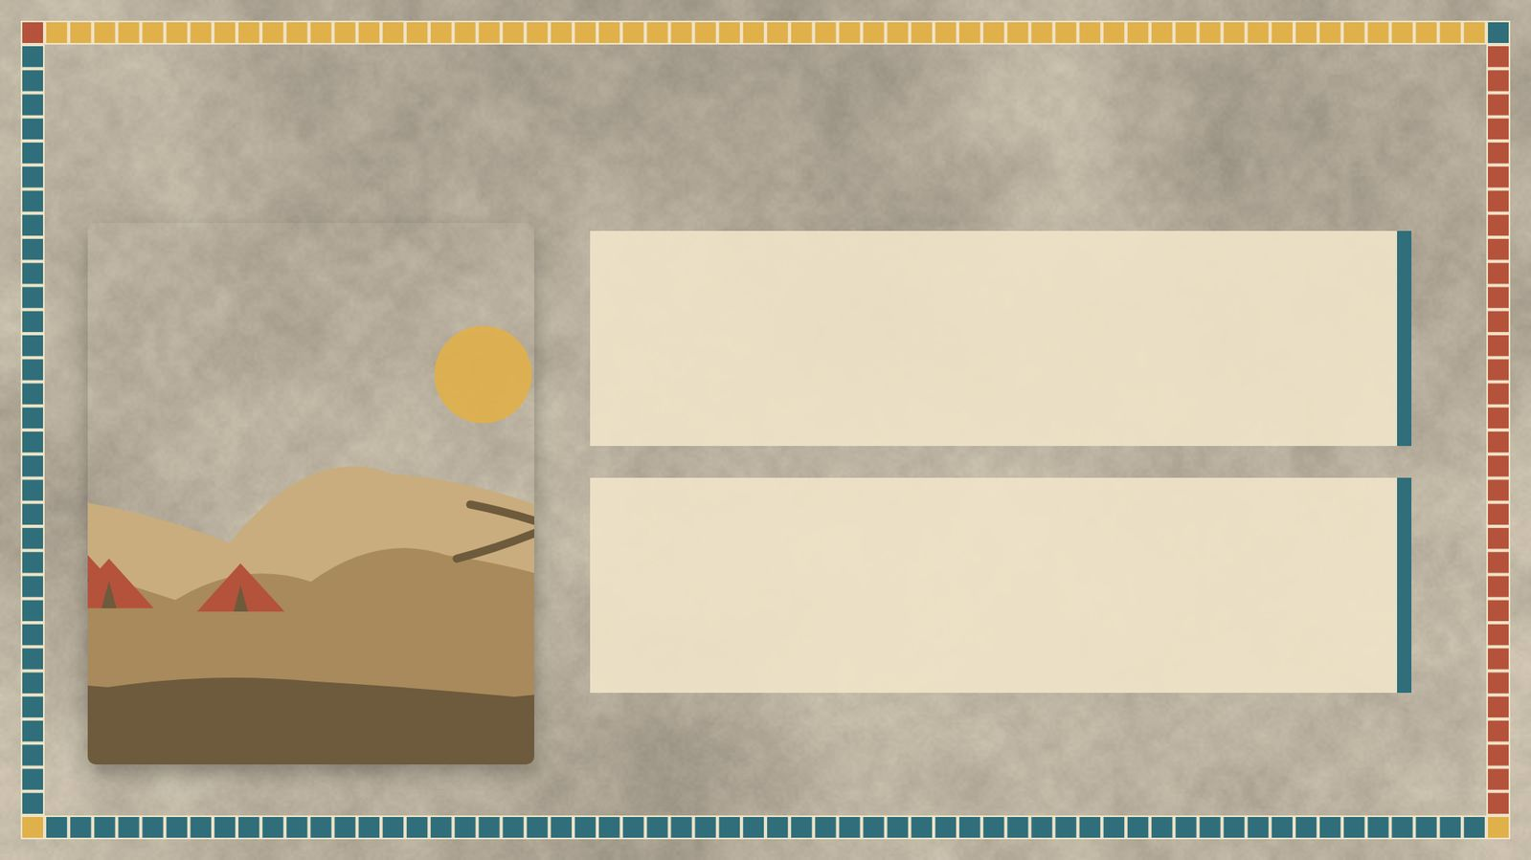
דיון בכיתה
מה דעתכם?
מה משה מבקש מה', והאם לדעתכם בקשה זו מעידה על היותו מנהיג אחראי?
לדעתך, האם הכתוב בפסוקים אלה מעצים את החומרה של חטא העם שהוזכר בתת-סעיף (1) או ממתן אותה?
15

Slide 16
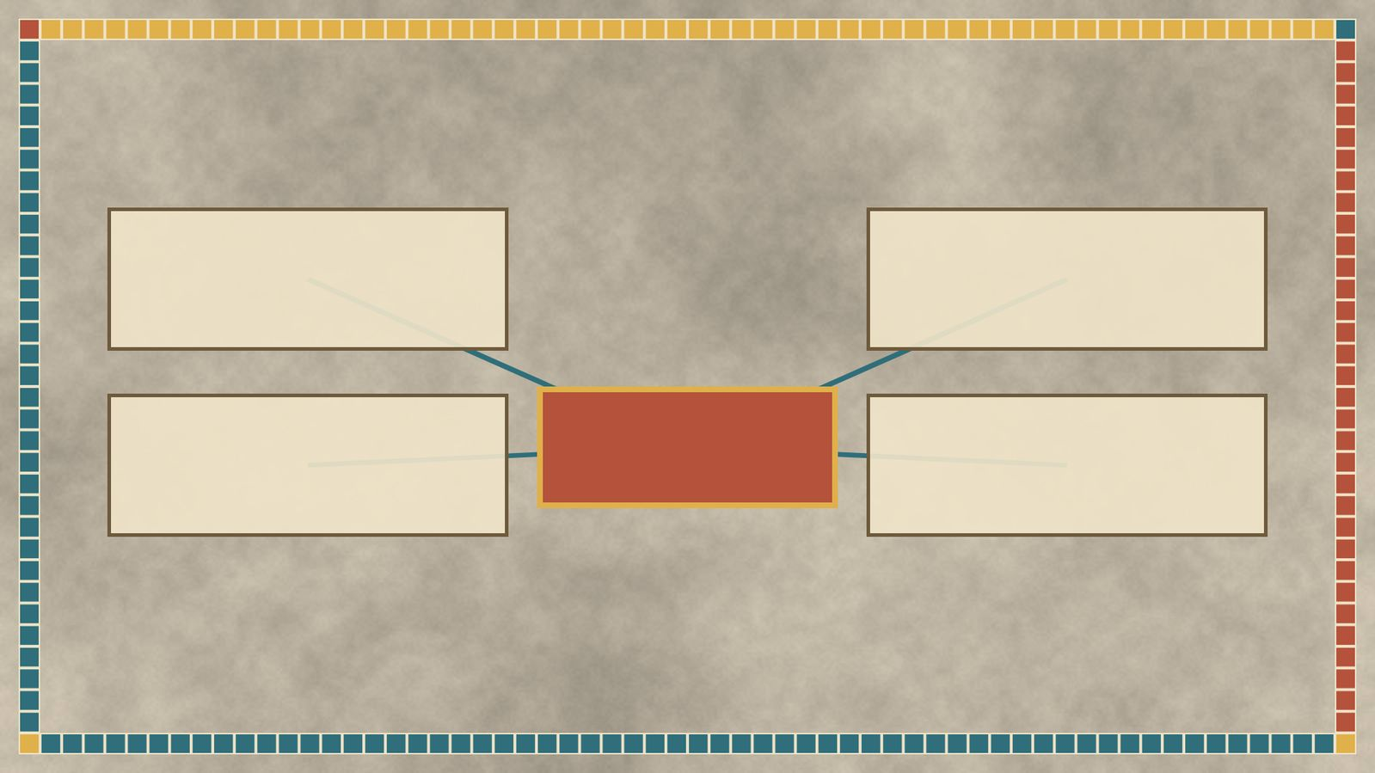
סיכום
מפת מושגים
ה׳ ומשה
העגל
חטא העגל
העונש והכפרה
משה יורד
16

Slide 17
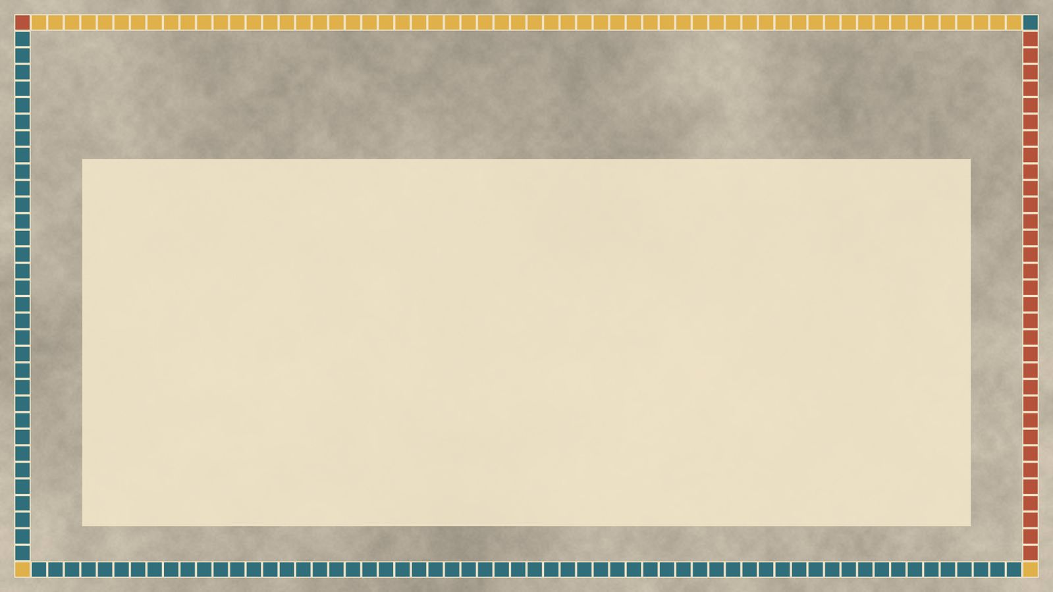
תרגול לקראת הבגרות
שאלה בסגנון בגרות
(קיץ תשפ"ה (שאלון 1261))
5 קראו שמות, פרק ל"ב.
א. קראו פסוקים א'–ו'.
מה דרש העם מאהרן ומדוע? (4 נקודות)
הסבירו כיצד נענה אהרן לדרישת העם, אך ניסה לדחות את מימושה. בססו את דבריכם על הכתוב. (4 נקודות)
ב. קראו פסוקים ט"ו–כ'.
ציינו שתי פעולות תקיפות שעשה משה, פעולה אחת בנוגע ללוחות הברית ופעולה אחת בנוגע לעגל, והסבירו מהי מטרתה של כל אחת מן הפעולות. בססו את דבריכם על הכתוב. (5 נקודות)
קראו פסוקים ל'–ל"ב. מה משה מבקש מה', והאם לדעתכם בקשה זו מעידה על היותו מנהיג אחראי? נמקו את דבריכם. (3 נקודות)
ג. קראו פסוקים כ"א–כ"ד.
הסבירו במה האשים משה את אהרן. (2 נקודות)
כיצד ניסה אהרן להקטין את מידת אחריותו לדברים שבהם האשים אותו משה? הסבירו את דבריכם, ובססו אותם על שתי דוגמאות מן הכתוב. (6 נקודות)
17

Slide 18
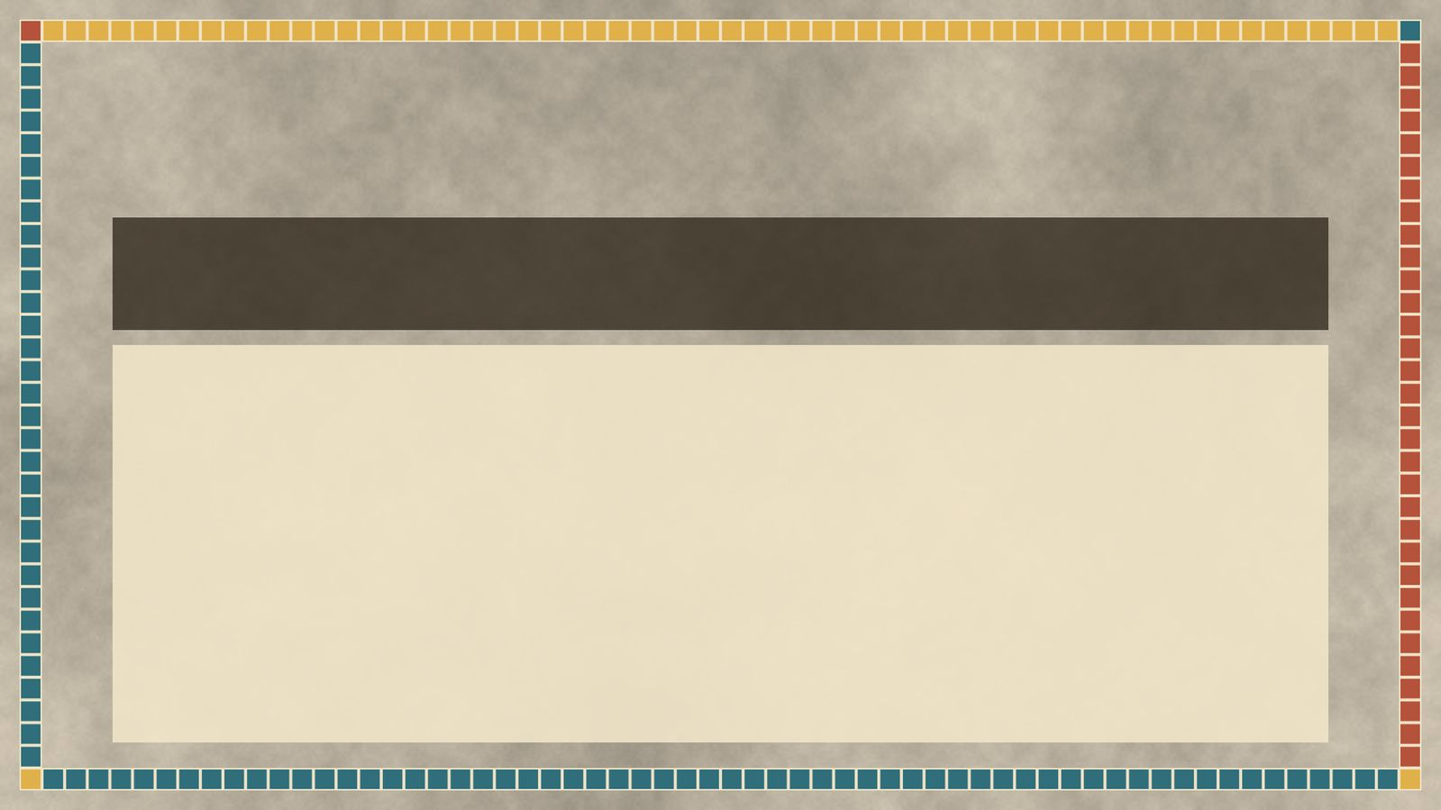
תשובות
תשובה לשאלה 1
קראו פסוקים א׳–ו׳ («העגל»). מה מתואר בקטע? הביאו ראיה מן הכתוב.
משה עולה אל ההר ללמוד את החוקים, והעם יודע שהוא יעלה ארבעים יום. ״וירא העם כי בשש משה לרדת מן ההר ויקהל העם על אהרן ויאמרו אליו קום עשה לנו אלוהים אשר ילכו לפנינו כי זה משה האיש אשר העלנו מארץ מצרים לא ידענו מה היה לו״.
18

Slide 19
תשובות
תשובה לשאלה 2
קראו פסוקים ט״ו–כ״ד («משה יורד»). מה מתואר בקטע? הביאו ראיה מן הכתוב.
משה יורד ובידו שני לוחות העדות, כתבים משני עבריהם... מעשה אלוהים המה והמכתב מכתב אלוהים חרות על הלחת. יהושע שומע קול העם ואומר ״קול מלחמה במחנה״, ומשה עונה שאין זה קול ניצחון או חולשה אלא ״קול ענות״.
19

Slide 20
תשובות
תשובה לשאלה 3
קראו פסוקים כ״ה–ל״ה («העונש והכפרה»). מה מתואר בקטע? הביאו ראיה מן הכתוב.
משה רואה שהעם פרוע ועומד בשער המחנה: ״מי לה׳ אלי״. בני לוי נאספים, ומשה מצווה אותם להרוג את אלה שלא צידדו באל. נהרגים כשלושת אלפי איש, ובני לוי ״מלאו ידכם היום לה׳״ זוכים לברכה.
20

Slide 21
תשובות
מחוון – שאלת הבגרות (1/2)
שאלה 5
סעיף א'
(1) העם דרש מאהרן שיעשה להם אלוהים שילך לפניהם. העם דרש זאת, מכיוון שמשה התעכב על ההר והעם היה במצוקה ללא נוכחותו.
(2) אהרן נענה לדרישת העם, בכך שביקש מהעם לאסוף אליו את תכשיטי הזהב שלו, הוא התיך את הזהב ויצר ממנו עגל.
לביסוס: "וַיֹּאמֶר אֲלֵהֶם אַהֲרֹן פָּרְקוּ נִזְמֵי הַזָּהָב... וַהֲבִיאוּ אֵלָי... וַיִּקַּח מִיָּדָם וַיָּצַר אֹתוֹ בַּחֶרֶט וַיַּעֲשֵׂהוּ עֵגֶל מַסֵּכָה".
עם זאת נראה כי ניסה לדחות את מימושה, בכך שעשה הכל בעצמו, אולי כדי למשוך זמן. או: כי ניסה לדחות את חגיגות העם סביב העגל, בהכריזו על חג לה' למחרת היום. לביסוס: "... וַיִּקְרָא אַהֲרֹן וַיֹּאמֶר חַג לַיהוָה מָחָר".
סעיף ב'
(1) שתי פעולות תקיפות שעשה משה:
בנוגע ללוחות הברית – משה שבר את לוחות הברית. מטרת הפעולה: הבעת מחאה על בגידת העם באלוהים. שבירת הלוחות מסמלת את שבירת הברית בין העם לה'. לביסוס: "וַיַּשְׁלֵךְ מִיָּדָו אֶת הַלֻּחֹת וַיְּשַׁבֵּר אֹתָם תַּחַת הָהָר".
21

Slide 22
תשובות
מחוון – שאלת הבגרות (2/2)
בנוגע לעגל הזהב – משה הורס את עגל הזהב, הוא שורף אותו וטוחן אותו לאפר דק. מטרת הפעולה: להראות לעם את אפסותו של העגל, לו הם סוגדים וכדי שלא יישאר ממנו זכר בקרב מחנה ישראל. לביסוס: "וַיִּקַּח אֶת הָעֵגֶל אֲשֶׁר עָשׂוּ וַיִּשְׂרֹף בָּאֵשׁ וַיִּטְחַן עַד אֲשֶׁר דָּק...".
(2) משה מבקש מה' לסלוח לעם על חטאם הכבד. ואם ה' אינו מוכן לסלוח לעם, משה מבקש שימית גם אותו.
האם בקשה זו מעידה על היותו מנהיג אחראי – תתקבל כל דעה מנומקת.
סעיף ג'
(1) משה האשים את אהרן בכך שהוא גרם לעם לחטוא, בגלל שבנה את עגל הזהב.
(2) אהרן ניסה להקטין את מידת אחריותו לדברים שבהם הואשם (על התלמיד לבסס על שתי דוגמאות מהכתוב):
אהרן מטיל את האשמה על העם, בטענה שהוא רע מיסודו. לביסוס: "אַתָּה יָדַעְתָּ אֶת הָעָם כִּי בְרָע הוּא".
אהרן טוען שלא תיכנן ליצור עגל זהב, אלא לאחר שהשליך את הזהב לאש, יצא 'במקרה' עגל זהב. לביסוס: "... וָאַשְׁלִכֵהוּ בָאֵשׁ וַיֵּצֵא הָעֵגֶל הַזֶּה".
22

